Slide 1
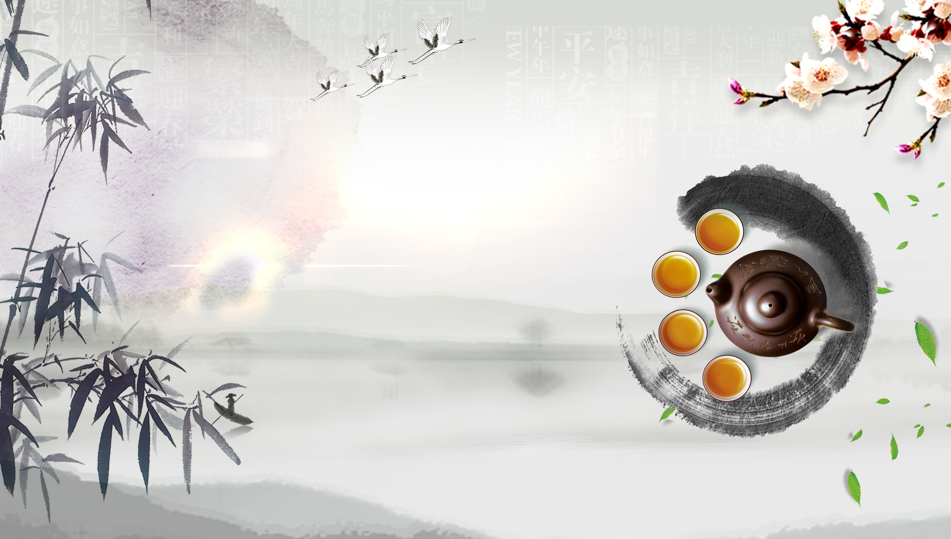
浪淘沙
大江东去浪淘尽

Slide 2
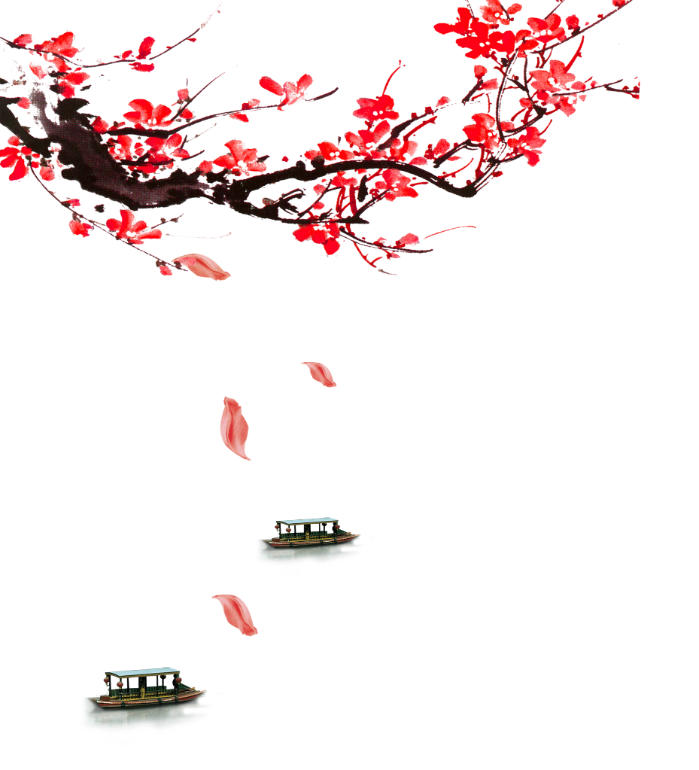
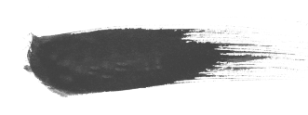
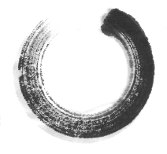
目录
壹
贰
叁
肆
大江东去浪淘尽
大江东去浪淘尽
大江东去浪淘尽
大江东去浪淘尽

Slide 3
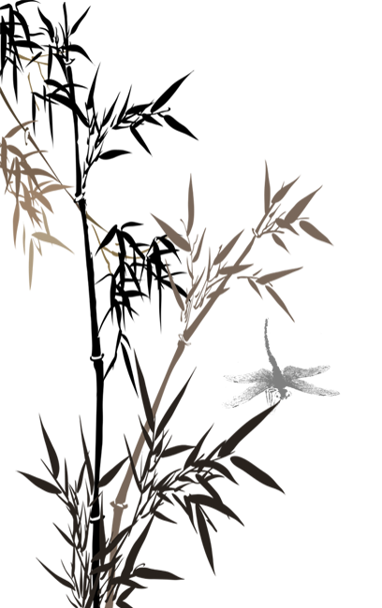

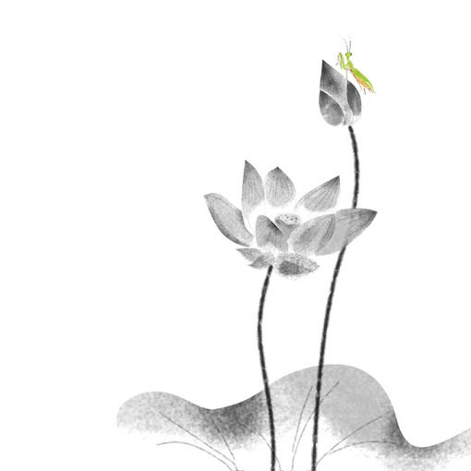
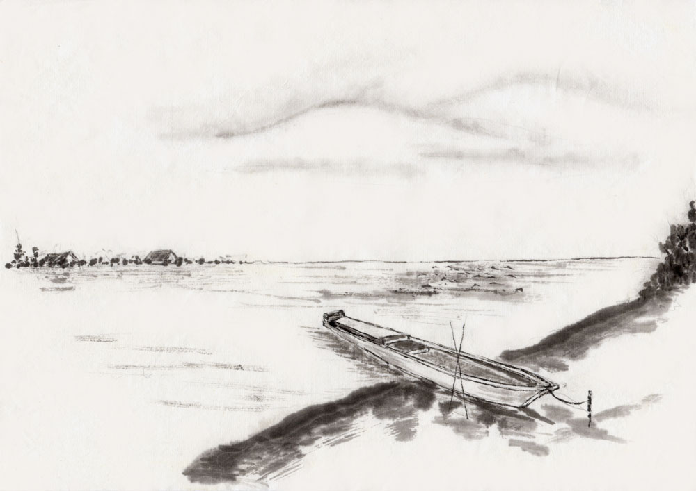
第一章
大江东去浪淘尽

Slide 4
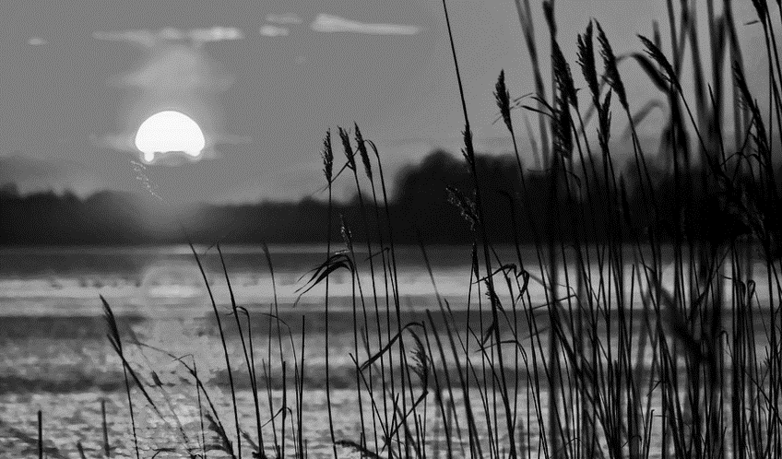
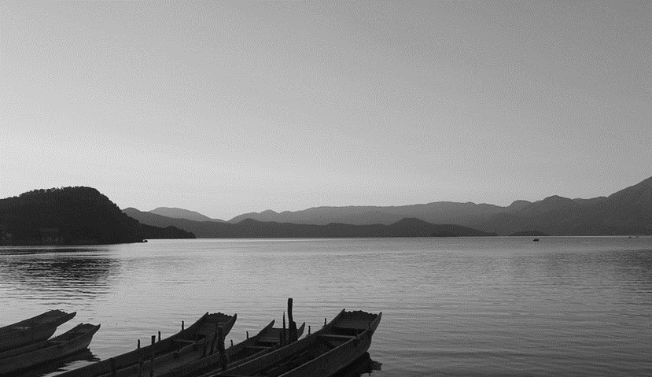
大江东去浪淘尽
大江东去，浪淘尽，千古风流人物。 故垒西边，人道是，三国周郎赤壁。 乱石穿空，惊涛拍岸，卷起千堆雪。 江山如画，一时多少豪杰。 遥想公瑾当年，小乔初嫁了，雄姿英发。 羽扇纶巾，谈笑间，樯橹灰飞烟灭。 故国神游，多情应笑我，早生华发。 人生如梦，一樽还酹江月。
千古风流人物
大江东去浪淘
尽

Slide 5
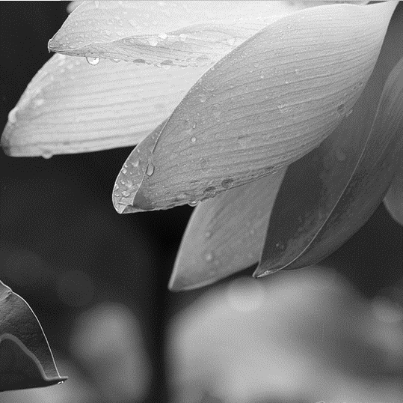
大江东去浪淘尽
大江东去，浪淘尽，千古风流人物。 故垒西边，人道是，三国周郎赤壁。 乱石穿空，惊涛拍岸，卷起千堆雪。 江山如画，一时多少豪杰。
大
江
东
遥想公瑾当年，小乔初嫁了，雄姿英发。 羽扇纶巾，谈笑间，樯橹灰飞烟灭。 故国神游，多情应笑我，早生华发。 人生如梦，一樽还酹江月。
去

Slide 6
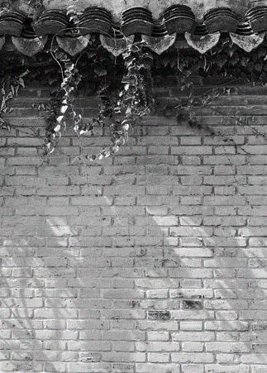
大江东去浪淘尽
大
江
东
去
大江东去，浪淘尽，千古风流人物。 故垒西边。人道是，三国周郎赤壁。
大江东去浪淘尽
大江东去，浪淘尽，千古风流人物。 故垒西边
大江东去，浪淘尽，千古风流人物。 故垒西边
大江东去，浪淘尽，千古风流人物。 故垒西边
大江东去，浪淘尽，千古风流人物。 故垒西边

Slide 7
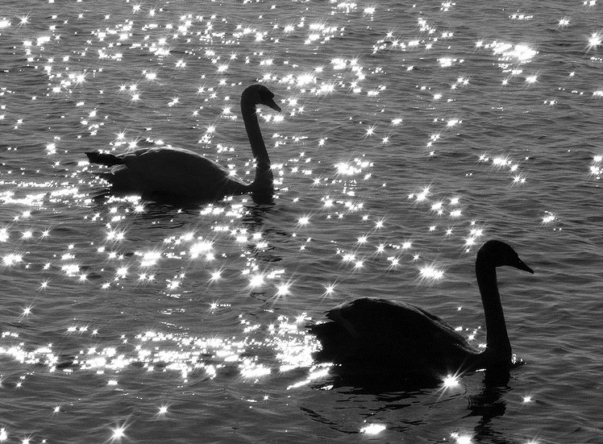
大江东去浪淘尽
大江东去，浪淘尽，千古风流人物。 故垒西边，人道是，三国周郎赤壁。 乱石穿空，惊涛拍岸，卷起千堆雪。 江山如画，一时多少豪杰。 遥想公瑾当年，小乔初嫁了，雄姿英发。 羽扇纶巾，谈笑间，樯橹灰飞烟灭。 故国神游，多情应笑我，早生华发。 人生如梦，一樽还酹江月。

Slide 8
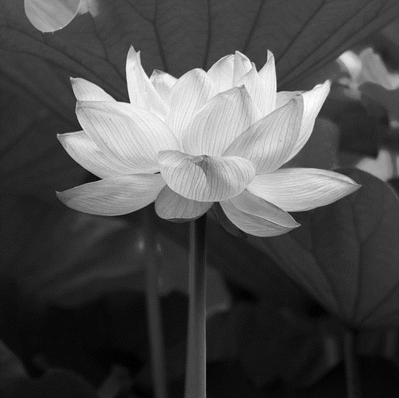
大江东去浪淘尽
大江东去
大江东去，浪淘尽，千古风流人物。 故垒西边，人道是，三国周郎赤壁。 乱石穿空，惊涛拍岸，卷起千堆雪。 江山如画，一时多少豪杰。

Slide 9
第二章
大江东去浪淘尽

Slide 10
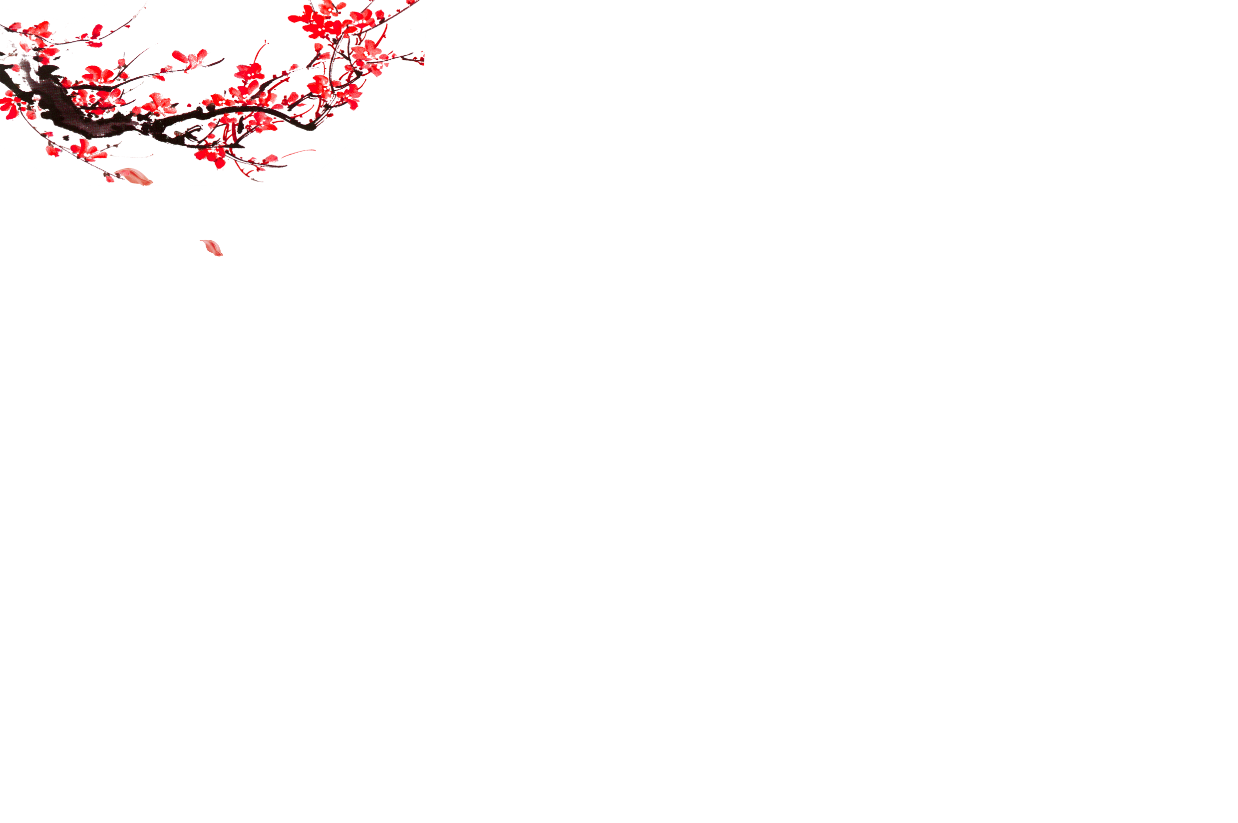
大江东去浪淘尽
大江东去，浪淘尽，千古风流人物。 故垒西边，人道是，三国周郎赤壁。 乱石穿空，惊涛拍岸，卷起千堆雪。 江山如画，一时多少豪杰。 遥想公瑾当年，小乔初嫁了，雄姿英发。 羽扇纶巾，谈笑间，樯橹灰飞烟灭。 故国神游，多情应笑我，早生华发。 人生如梦，一樽还酹江月。

Slide 11
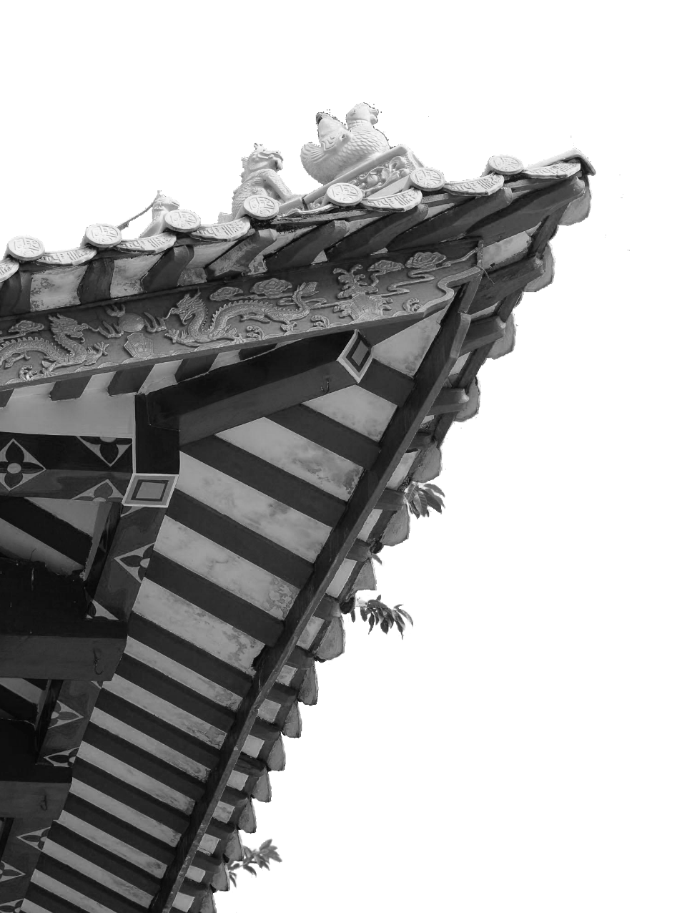
大江东去浪淘尽
大江东去，浪淘尽，千古风流人物。 故垒西边，人道是，三国周郎赤壁。 乱石穿空，惊涛拍岸，卷起千堆雪。 江山如画，一时多少豪杰。 遥想公瑾当年，小乔初嫁了，雄姿英发。

Slide 12
大江东去浪淘尽
大
大江东去，浪淘尽，千古风流人物。 故垒西边，人道是，三国周郎赤壁。 乱石穿空，惊涛拍岸，卷起千堆雪。 江山如画，一时多少豪杰。
江
大江东去，浪淘尽，千古风流人物。 故垒西边，人道是，三国周郎赤壁。 乱石穿空，惊涛拍岸，卷起千堆雪。 江山如画，一时多少豪杰。
东
大江东去，浪淘尽，千古风流人物。 故垒西边，人道是，三国周郎赤壁。 乱石穿空，惊涛拍岸，卷起千堆雪。 江山如画，一时多少豪杰。
去
大江东去，浪淘尽，千古风流人物。 故垒西边，人道是，三国周郎赤壁。 乱石穿空，惊涛拍岸，卷起千堆雪。 江山如画，一时多少豪杰。

Slide 13
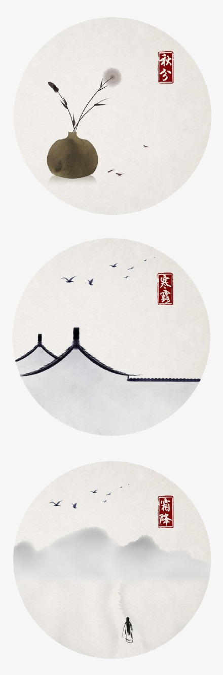
大江东去浪淘尽
大江东去
大江东去
大江东去
大江东去，浪淘尽，千古风流人物。 故垒西边，人道是，三国周郎赤壁。
大江东去，浪淘尽，千古风流人物。 故垒西边，人道是，三国周郎赤壁。
大江东去，浪淘尽，千古风流人物。 故垒西边，人道是，三国周郎赤壁。

Slide 14
大江东去浪淘尽
大江东去
大江东去，浪淘尽，千古风流人物。 故垒西边，人道是，三国周郎赤壁。 乱石穿空，惊涛拍岸，卷起千堆雪。
大江东去，浪淘尽，千古风流人物。 故垒西边，人道是，三国周郎赤壁。 乱石穿空，惊涛拍岸，卷起千堆雪。 江山如画，一时多少豪杰。 遥想公瑾当年，小乔初嫁了，雄姿英发。
大江东去
大江东去，浪淘尽，千古风流人物。 故垒西边，人道是，三国周郎赤壁。 乱石穿空，惊涛拍岸，卷起千堆雪。

Slide 15
第三章
大江东去浪淘尽

Slide 16
大江东去浪淘尽
大江东去，浪淘尽，千古风流人物。 故垒西边，人道是，三国周郎赤壁。 乱石穿空，惊涛拍岸，卷起千堆雪。 江山如画，一时多少豪杰。 遥想公瑾当年，小乔初嫁了，雄姿英发。 羽扇纶巾，谈笑间，樯橹灰飞烟灭。 故国神游，多情应笑我，早生华发。 人生如梦，一樽还酹江月。

Slide 17
大江东去浪淘尽
大江东去，浪淘尽，千古风流人物。 故垒西边，人道是，三国周郎赤壁。 乱石穿空，惊涛拍岸，卷起千堆雪。
大江东去，浪淘尽，千古风流人物。 故垒西边，人道是，三国周郎赤壁。 乱石穿空，惊涛拍岸，卷起千堆雪。 江山如画，一时多少豪杰。 遥想公瑾当年，小乔初嫁了，雄姿英发。
大江东去，浪淘尽，千古风流人物。 故垒西边，人道是，三国周郎赤壁。 乱石穿空，惊涛拍岸，卷起千堆雪。
大江东去，浪淘尽，千古风流人物。 故垒西边，人道是，三国周郎赤壁。 乱石穿空，惊涛拍岸，卷起千堆雪。

Slide 18
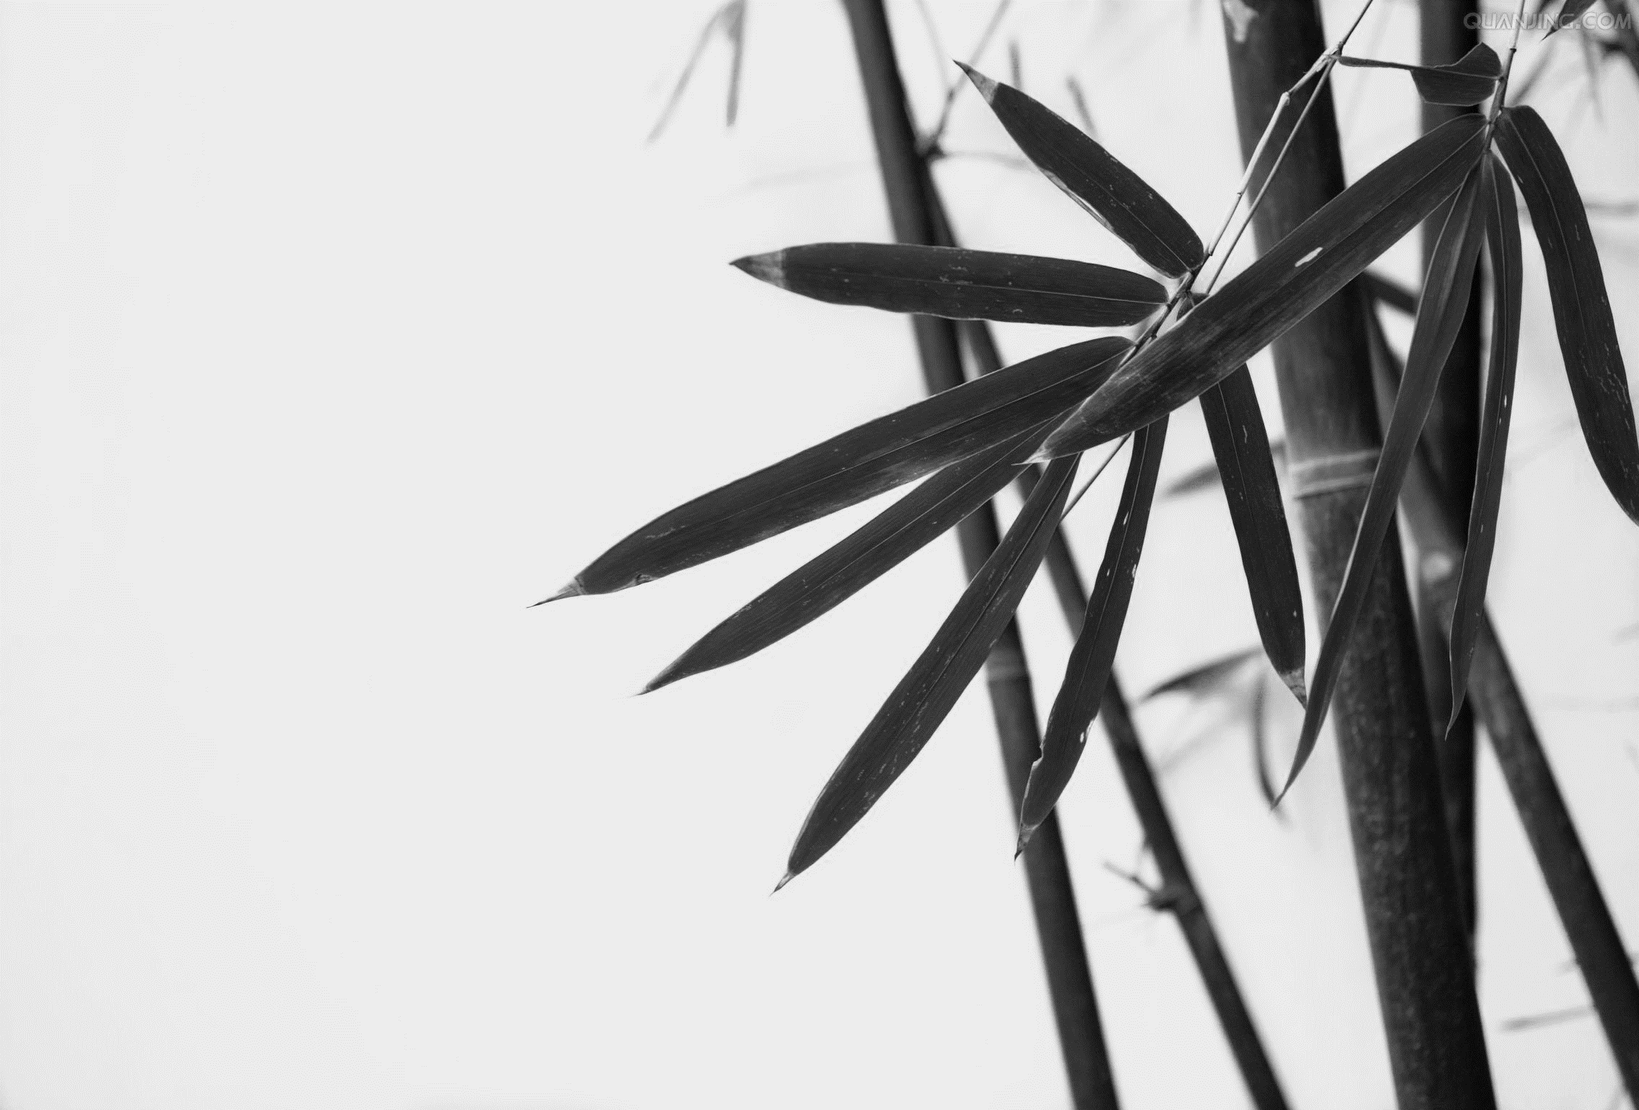
大江东去浪淘尽
大江东去，浪淘尽，千古风流人物。 故垒西边，人道是，三国周郎赤壁。 乱石穿空，惊涛拍岸，卷起千堆雪。 江山如画，一时多少豪杰。 遥想公瑾当年，小乔初嫁了，雄姿英发。
浪淘沙
大江东去，浪淘尽，千古风流人物。 故垒西边，人道是，三国周郎赤壁。 乱石穿空，惊涛拍岸，卷起千堆雪。

Slide 19
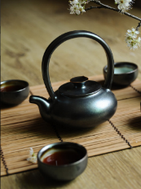
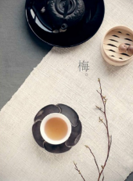
大江东去浪淘尽
大
浪
淘
沙
大江东去，浪淘尽，千古风流人物。 故垒西边
大江东去，浪淘尽，千古风流人物。 故垒西边
大江东去，浪淘尽，千古风流人物。 故垒西边
大江东去，浪淘尽，千古风流人物。 故垒西边

Slide 20
第四章
大江东去浪淘尽

Slide 21
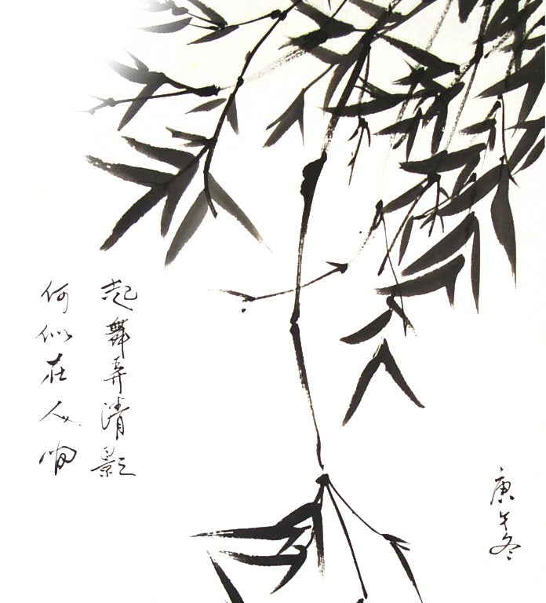
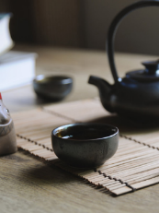
大江东去浪淘尽
大江东去，浪淘尽，千古风流人物。 故垒西边，人道是，三国周郎赤壁。 乱石穿空，惊涛拍岸，卷起千堆雪。 江山如画，一时多少豪杰。

Slide 22
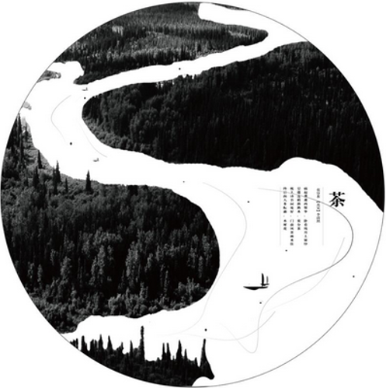
大江东去浪淘尽
大江东去，浪淘尽，千古风流人物。 故垒西边，人道是，三国周郎赤壁。 乱石穿空，惊涛拍岸，卷起千堆雪。 江山如画，一时多少豪杰。 遥想公瑾当年，小乔初嫁了，雄姿英发。 羽扇纶巾，谈笑间，樯橹灰飞烟灭。 故国神游，多情应笑我，早生华发。 人生如梦，一樽还酹江月。

Slide 23
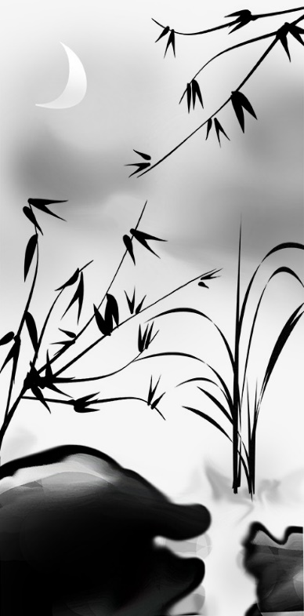
大江东去浪淘尽
大江东去，浪淘尽，千古风流人物。 故垒西边，人道是，三国周郎赤壁。 乱石穿空，惊涛拍岸，卷起千堆雪。 江山如画，一时多少豪杰。 遥想公瑾当年，小乔初嫁了，雄姿英发。 羽扇纶巾，谈笑间，樯橹灰飞烟灭。 故国神游，多情应笑我，早生华发。 人生如梦，一樽还酹江月。
大江东去浪淘
尽

Slide 24
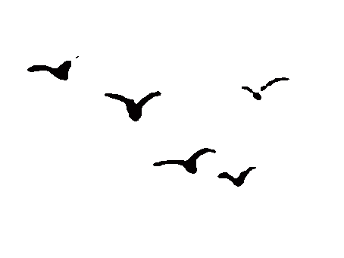


大江东去浪淘尽
壹
贰
叁
大江东去，浪淘尽，千古风流人物。 故垒西边。
大江东去，浪淘尽，千古风流人物。 故垒西边。
大江东去，浪淘尽，千古风流人物。 故垒西边。
陆
伍
肆
大江东去，浪淘尽，千古风流人物。 故垒西边。
大江东去，浪淘尽，千古风流人物。 故垒西边。
大江东去，浪淘尽，千古风流人物。 故垒西边。

Slide 25
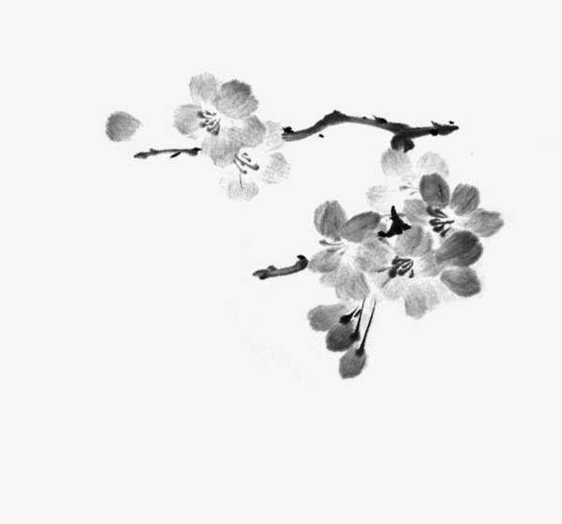
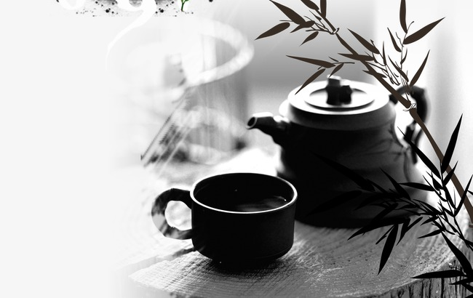
大江东去浪淘尽
大江东去，浪淘尽，千古风流人物。 故垒西边，人道是，三国周郎赤壁。 乱石穿空，惊涛拍岸，卷起千堆雪。 江山如画，一时多少豪杰。
大江东去，浪淘尽，千古风流人物。 故垒西边，人道是，三国周郎赤壁。 乱石穿空，惊涛拍岸，卷起千堆雪.

Slide 26
大江东去浪淘尽
大江东去，浪淘尽，千古风流人物。 故垒西边，人道是，三国周郎赤壁。 乱石穿空，惊涛拍岸，卷起千堆雪。 江山如画，一时多少豪杰。
大江东去，浪淘尽，千古风流人物。 故垒西边，人道是，三国周郎赤壁。 乱石穿空，惊涛拍岸，卷起千堆雪。 江山如画，一时多少豪杰。
S
w
o
T
大江东去，浪淘尽，千古风流人物。 故垒西边，人道是，三国周郎赤壁。 乱石穿空，惊涛拍岸，卷起千堆雪。 江山如画，一时多少豪杰。
大江东去，浪淘尽，千古风流人物。 故垒西边，人道是，三国周郎赤壁。 乱石穿空，惊涛拍岸，卷起千堆雪。 江山如画，一时多少豪杰。

Slide 27
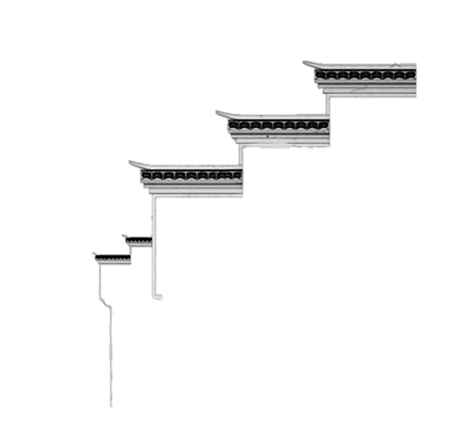

大江东去浪淘尽
大江东去，浪淘尽，千古风流人物。 故垒西边，人道是，三国周郎赤壁。
壹
大江东去，浪淘尽，千古风流人物。 故垒西边，人道是，三国周郎赤壁。
贰
大江东去，浪淘尽，千古风流人物。 故垒西边，人道是，三国周郎赤壁。
叁
大江东去，浪淘尽，千古风流人物。 故垒西边，人道是，三国周郎赤壁。
肆

Slide 28
感谢聆听
大江东去浪淘尽

